Slide 1

消费理论的发展
第 6 章

Slide 2
主要内容
⊙ 6.1 相对收入假说
⊙ 6.2 持久收入假说
⊙ 6.3 生命周期假说

Slide 3
凯恩斯以后消费理论的发展
凯恩斯绝对收入假说消费理论受到西方经济学家的高
度重视，很多人对此进行了实证检验，但结果表明，
绝对收入假说理论在说明消费和储蓄、收入方面，存
在某种矛盾和不一致。因此，许多经济学家进行了进
一步研究和探讨，涌现出相对收入假说、持久收入假
说和生命周期假说等消费函数理论，对凯恩斯的消费
理论进行了补充或修正。

Slide 4
6.1 相对收入假说
⊙相对收入假说的基本思想
★ 杜森贝里1949年在《收入、储蓄和消费者行为》中提出了相
对收入假设理论，认为消费者会受到自己过去的消费习惯以
及周围消费水准的影响来决定其消费水平。因此，人们的当
期消费是相对地决定的。消费和收入在长期内都会保持一个
相对固定的比率。由此提出了有关消费者行为的两个具有社
会心理因素的假设。

Slide 5
6.1 相对收入假说
相对收入假说的两大效应
⊙示范效应
★ 布雷迪和弗里德曼首先提出这一概念。
★ 杜森贝里进一步发展和完善。
★ 以完全承认消费方式的社会性为基础

Slide 6
6.1 相对收入假说
相对收入假说的两大效应
⊙示范效应
★定义
∗ 某些消费者个人或家庭的消费支出和收入的高低变化对其他
消费者和家庭消费支出的影响作用，即消费者在进行消费时
在空间上进行相互比较，试图在消费水平上超过别人或至少
不低于同一阶层的其他人。所以，消费者的消费支出不仅受
自身收入的影响，也受他人消费支出和收入的影响。

Slide 7
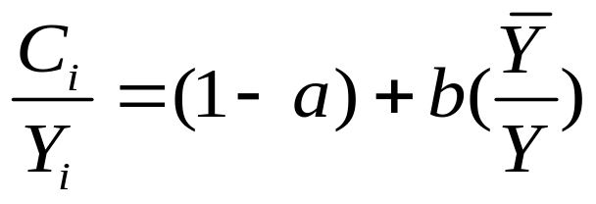
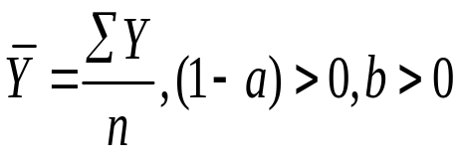

6.1 相对收入假说
相对收入假说的两大效应
⊙示范效应
★模型
∗ 在现期收入不足的情况下，消费者可能会动用储蓄或通
过借贷来增加其消费支出。其模型为：
其中，
式中， 表示消费者的平均收入,Y_{i}为个别消费者收入,C_{i}为消费支出。

Slide 8
6.1 相对收入假说
相对收入假说的两大效应
⊙示范效应
★消费示范效应产生的原因
∗ 消费的“示范效应”是由于消费的外部性，即偏好和效用
在个人间不是独立的，而是相互依赖而产生的。

Slide 9
6.1 相对收入假说
相对收入假说的两大效应
⊙棘轮效应
★定义
∗ 人们在时间上将其消费与自己的过去消费进行对比，消
费支出只能上升，而难以在现期收入下降时也随之下降
的现象。

Slide 10
6.1 相对收入假说
相对收入假说的两大效应
⊙棘轮效应
★ 杜森贝里反对凯恩斯的消费者行为在时间是可逆的观
点，认为消费支出在时间上是不可逆的，消费者的消
费支出不仅受现期收入的影响，也受过去收入和消费
水平的影响，特别是过去“高峰”时期收入和消费的影
响。即使现期收入有所下降，仍可能通过减少储蓄或
借贷消费以保持过去“高峰” 时期的消费水平。

Slide 11
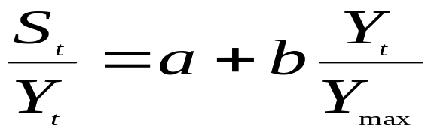
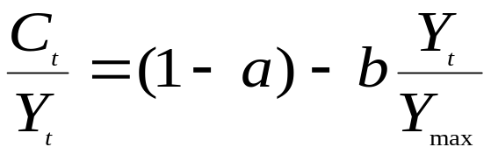
6.1 相对收入假说
相对收入假说的两大效应
⊙棘轮效应
★ 消费或储蓄是现期收入与以前最高收入水平之间的比率。只要
现期收入与按物价指数调整过的以往最高收入之比是一个常数，
现期消费与现期收入之比也就是一个常数，即：
b > 0
式中，S_{t}、C_{t}、Y_{t}分别是t期的储蓄、消费、收入，Y_{max}是过去曾达到的最高收入，a、b为常数。

Slide 12
6.1 相对收入假说
相对收入假说的两大效应
⊙棘轮效应
★ 这种 “后顾”的消费行为使消费者的消费支出变化
往往落后于收入的变化。当收入减少时，由于消
费的不可逆性，消费者在较短时期内仍将维持过
去“高峰”时期的消费水平。这种消费只能上升很
难下降的现象，类似于“棘轮机”，对消费的下降
起阻碍作用，因此称为“棘轮效应”。

Slide 13
6.1 相对收入假说
棘轮效应的作用图
当收入沿着长期趋势增长时，C和Y
沿着C=kY变动，APC保持不变。假
定现在的消费为C₀，Y₀点是历史上
的高峰收入。若经济衰退，Y降低
至Y₁，C将不会沿着C=kY减少，而
是沿着短期消费曲线减少至C₁; 当
经济复苏，Y提高到Y₂，C迅速增加
到C₂;若Y再减少到Y₀,C也只会降到
C₃，而不是C₀。如此反复，短期消
费曲线就像棘轮一样，对消费下降
起着阻滞的作用。
C
C=kY
C3
C2
C1
C0
0
k
Y1
Y₀
Y₂
Y

Slide 14
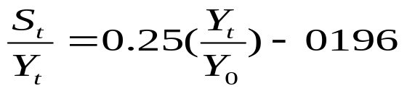
6.1 相对收入假说
相对收入假说的结论
⊙ 储蓄率(APS)与APC在长期中并不取决于Y，与持久收入假说的结论相同
⊙ 影响APS的因素在长期内变动不大或变动的影响互相抵消，即APS与APC
在长期是稳定的。从而解释了消费函数之谜，与生命周期假说和持久收
入假说的结论基本相同。
⊙ 在短期经济波动中,APS和MPC皆取决于现期Y与高峰Y的比率，这是短期
C波动的原因。棘轮效应的存在，使Y减少对C减少的作用并不大，而Y增
加对C增加作用较大。
⊙ 总储蓄率的公式为:
⊙ 以上结论与实际统计资料基本是一致的。

Slide 15
6.1 相对收入假说
对相对收入假说的评价
⊙示范效应在消费中的重要性
★ 强调消费是一种社会行为，即人们消费行为之间的相互影响，
特别是高收入集团对低收入集团的示范效应。
★ 示范效应是普遍存在的。发展中国家面临两种示范效应，一是
发达国家的消费水平与方式对发展中国家的示范效应；另一是
发展中国家高收入集团对低收入集团的示范效应。示范效应的
存在虽然在一定程度上能刺激经济发展，但也会导致“消费早
熟” 或“超前消费” 现象。

Slide 16
6.1 相对收入假说
对相对收入假说的评价
⊙棘轮效应的作用与缺陷
★ 相对收入假说中关于棘轮效应的论述解释了消费的稳定性，
说明了消费对经济稳定的作用，这一点是有道理的。
★ 许多经济学家认为，该理论关于消费不对称性的解释是值得
怀疑的。原因：从实际情况看，短期中消费与收入呈现正相
关变动，并不存在明显的不对称性。

Slide 17
6.1 相对收入假说
对相对收入假说的评价
⊙相对收入假说的运用
★ 杜森贝里试图将相对收入假说运用到其他方面，例如用偏好
相互依赖原理研究福利经济学、提出新产品的需求增长模型
用消费习惯的不可逆性解释经济周期、将储蓄率的决定用于
对经济周期的研究等。
★ 相对收入假说是对绝对收入假说的修正与发展，但本身也有
不完善之处，尤其是缺乏经验研究。

Slide 18
6.2 持久收入假说
⊙持久收入假说的基本思想
★ 弗里德曼1957年在其《消费函数理论》中将人们的长期收入
看作决定现期消费支出的主要变量，提出了“持久收入假说”
模式。
★ 可支配收入可分为暂时收入和持久收入（能保持三年以上的
收入）两部分，短期收入经常变动，消费与短期收入之间不
存在稳定的函数关系，只有持久收入才影响消费，即消费是
持久收入的稳定的函数。

Slide 19
6.2 持久收入假说
⊙持久收入假说模型
Cp= k( i，w ,u )Yp
Y=Yp+Yt
C=Cp+Ct
PYpYt=PCpCt=PYtCt=0
（1）
（2）
（3）
（4）
★ 式(1)：持久消费Cp是持久收入Yp的函数，但两者之间的比率(k)取决于变量I、w,以
及u，与持久收入关系不大。一般情况下， I等因素不易变动。持久消费取决于持久
收入Yp。
★ 式(2)：现期收入Y是持久收入Yp与暂时收入Yt之和。
★ 式(3)：现期消费C是持久消费Cp和暂时消费Ct之和。
★ 式(4)：暂时收入与持久收入、暂时消费与持久消费、暂时收入与暂时消费的相关系
数皆(即PYpYt，PCpCt)为零。

Slide 20
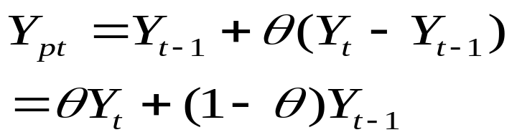

6.2 持久收入假说
⊙持久收入的估算
★ 一定时期的持久收入水平是在过去持久收入水平的基础上形
成的，现期实际收入的变化也会影响持久收入水平。根据过
去的持久收入水平与现期的收入水平来估算持久收入水平为：
★ 上式表明，现期持久收入等于前期收入和两个时期收入变动
的一定比率，或现期持久收入等于现期和前期收入的加权平
均数。

Slide 21
6.2 持久收入假说
⊙持久收入假说的结论
★ 如果现期收入等于前期收入(Yt=Yt-1)，则持久收
入不变。
★ 如果现期收入增加(Yt>Yt-1)，则现期持久收入小于
现期收入(Ypt< Yt)；如果现期收入减(Yt<Yt-1)，
则现期持久收入大于现期收入。

Slide 22
6.2 持久收入假说
⊙持久收入假说的评价
★ 持久收入假说是现代货币数量论这个理论体系中的一个有机
组成部分。
★ 持久收入假说解释了储蓄率的决定。
★ 持久收入假说从长期结构和短期波动两个方面动摇了凯恩斯主
义的理论基础。在长期方面，财产与收入的比例w是影响持久
消费与持久收入之间比率k的重要变量，w的提高会提高k的值，
因而MPC不仅不会下降，反而可能提高;在短期方面，现期消费
主要是由较长时期的收入而不是现期收入决定。

Slide 23
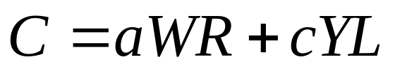
6.3 生命周期假说
⊙生命周期假说的基本观点
★ 莫迪利亚尼与布伦贝在《效用分析与消费函数—对横截面资
料的一个解释》一文中提出。
★ 消费者一生的总效用是他目前和未来总消费的函数。
★ 消费者是理性的，根据效用最大化原则来使用一生的收入，安
排一生的消费与储蓄，使一生中的收入等于消费。
★ 消费就不是取决于现期收入，而是取于一生的收入。其消费函
数为:

Slide 24
6.3 生命周期假说
图中横轴T表示时间，纵轴r表示
消费或储蓄的价值量，莫氏将人
的一生分为就业前期（OT₁）、就
业期（T₁T₂）和退休期（T₂T₃）三
个阶段，除了就业期进行正储蓄
外，其余两个期间只有消费，储
蓄为负（两个阴影部分）。按消
费效用最大化原则二者正负抵消，
在生命周期内实现收支平衡，即
使有遗产也是一种无意识的结果。
生命周期假说图
r
财富积累或储蓄曲线
终生消费曲线
C
B
N
A
M
O T₁ T₂ T₃ T

Slide 25
6.3 生命周期假说
⊙生命周期假说的评价
★科学性
∗ 解释了消费函数之谜，说明了长期消费函数的稳定性及短期
消费波动的原因。
∗ 被用于分析广泛的经济问题，且被证明是成功的。
★局限性
∗ 忽视了人类历史的叠代发展过程。
∗ 认为一个人在其生命周期内的消费和积累（储蓄）正负抵消，
使人类的延续发展丧失物质基础。

